Slide 1
Муниципальное казенное дошкольное образовательное учреждение
Починковский детский сад № 8
Нижегородская область, Починковский муниципальный округ, с. Починки, ул. Советская, д. 11, тел: (8-831-97) 5-21-92, e-mail: dou8_poch@mail.ru , сайт: mkdou8pohinki.nubex.ru
ТРИЗ в детском саду:
решаем изобретательские задачи вместе с детьми.
Воспитатели:
Артамонова Мария Сергеевна
Пургина Елена Ивановна
Шалунова Лариса Александровна

Slide 2
ЧТО ТАКОЕ ТРИЗ?
Педагогическая технология, которая помогает развивать у детей творческое мышление, гибкость мышления, системность, поисковую активность и стремление к новизне.

Slide 3
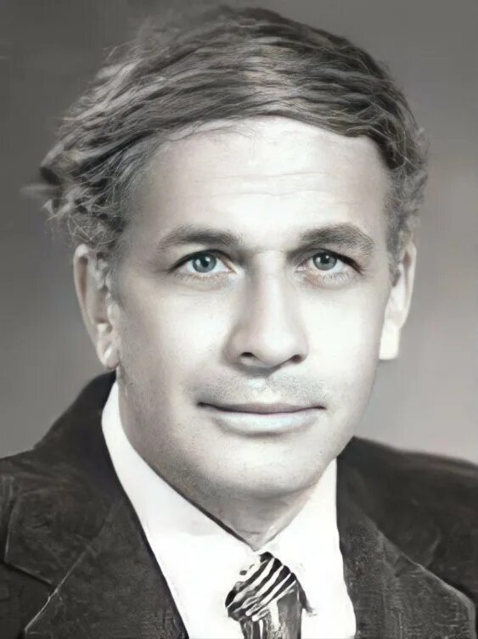
ГЕНРИХ САУЛОВИЧ АЛЬТШУЛЛЕР
КАЖДЫЙ РЕБЕНОК ИЗНАЧАЛЬНО ТАЛАНТЛИВ И ДАЖЕ ГЕНИАЛЕН, НО ЕГО НАДО НАУЧИТЬ ОРИЕНТИРОВАТЬСЯ В СОВРЕМЕННОМ МИРЕ, ЧТОБЫ ПРИ МИНИМУМЕ ЗАТРАТ ДОСТИЧЬ МАКСИМУМА ЭФФЕКТА.

Slide 4
ЦЕЛЬ ТРИЗ-ТЕХНОЛОГИИ
Улучшение качества и увеличение уровня изобретений за счет снятия психологической инерции и усиления творческого воображения.
ДЕТСКИЙ САД И ТРИЗ
В детском саду ТРИЗ превращается в увлекательную игру,
где малыши учатся мыслить системно, находить неожиданные
решения и развивать свой творческий потенциал.

Slide 5
ПРИНЦИПЫ ТРИЗ-ТЕХНОЛОГИЙ
Системный подход
Выявление противоречий
Использование ресурсов
«Воображаемый диалог»
ИКР

Slide 6
ЭФФЕКТИВНОСТЬ ТРИЗ-ТЕХНОЛОГИЙ
• Развитие логического мышления.
• Формирование креативности.
• Повышение самостоятельности.
• Развитие речи.
• Формирование познавательного интереса.
Подготовка к обучению в школе.

Slide 7
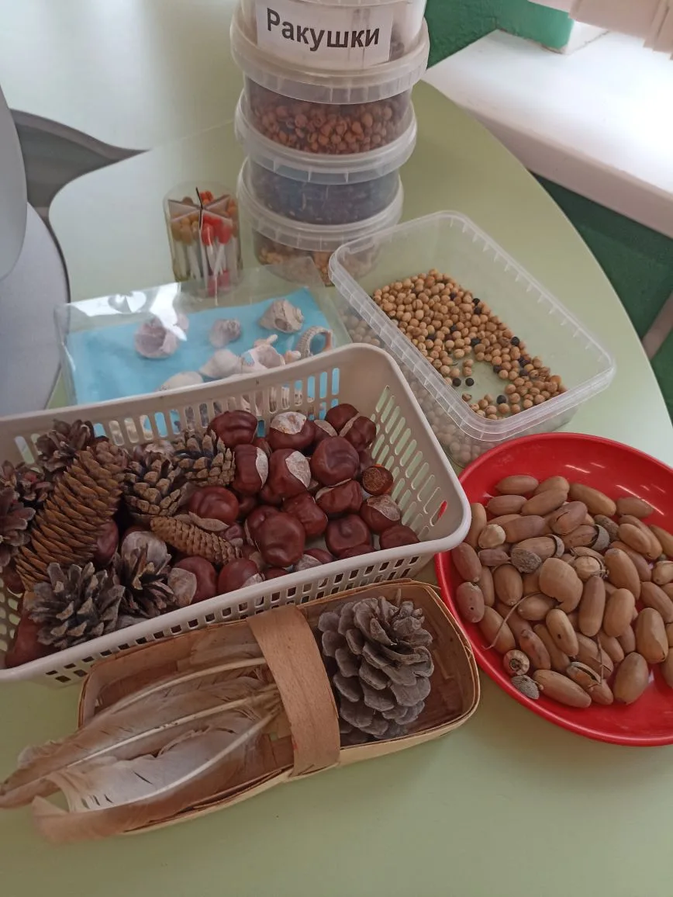
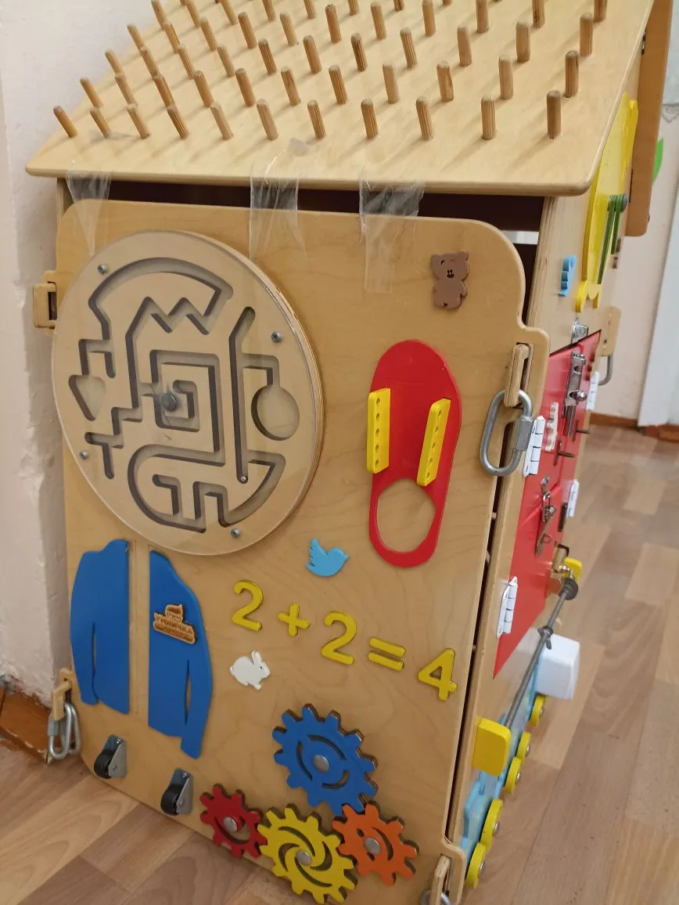
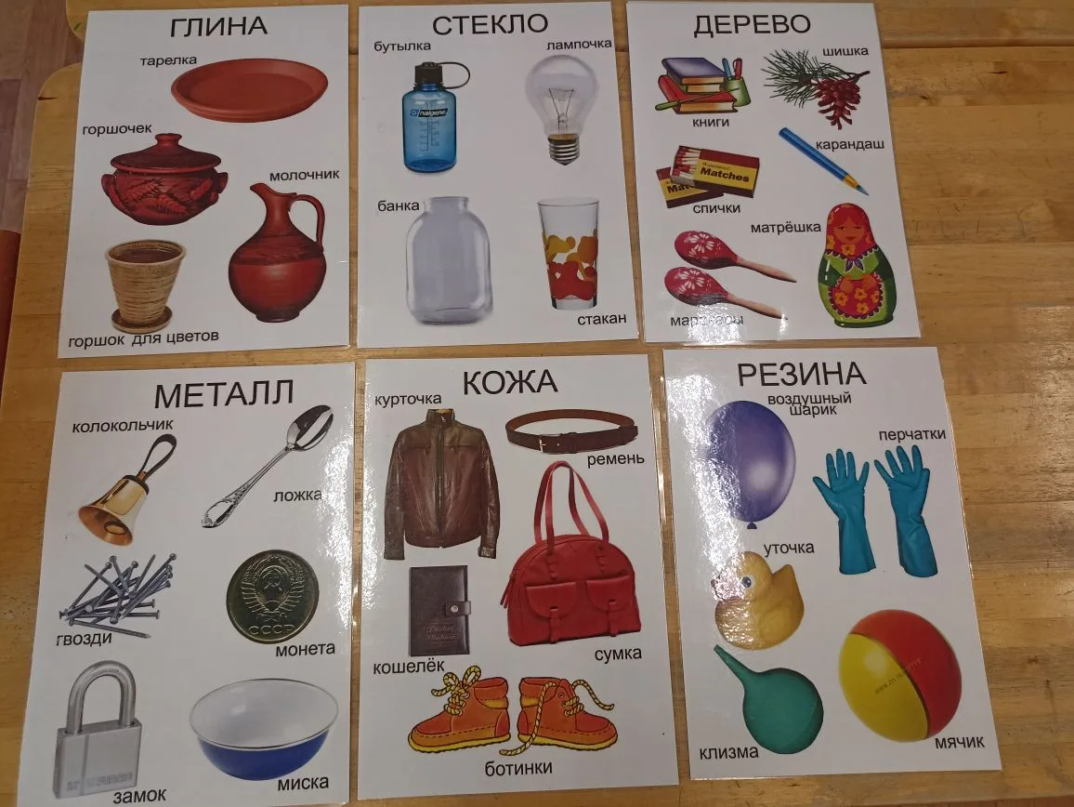
ВНЕДРЕНИЕ ТРИЗ-ТЕХНОЛОГИЙ В ДЕТСКИЙ САД
Создание предметно-развивающей среды
«Мир систем»
«Поле для экспериментов»
«Мир систем»
«Карта ресурсов»

Slide 8
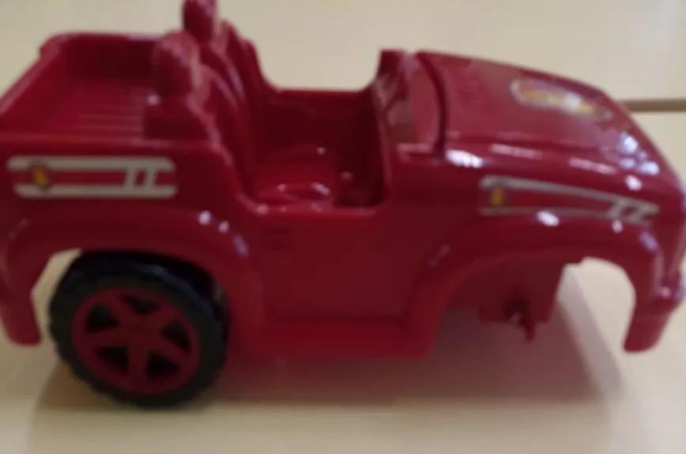
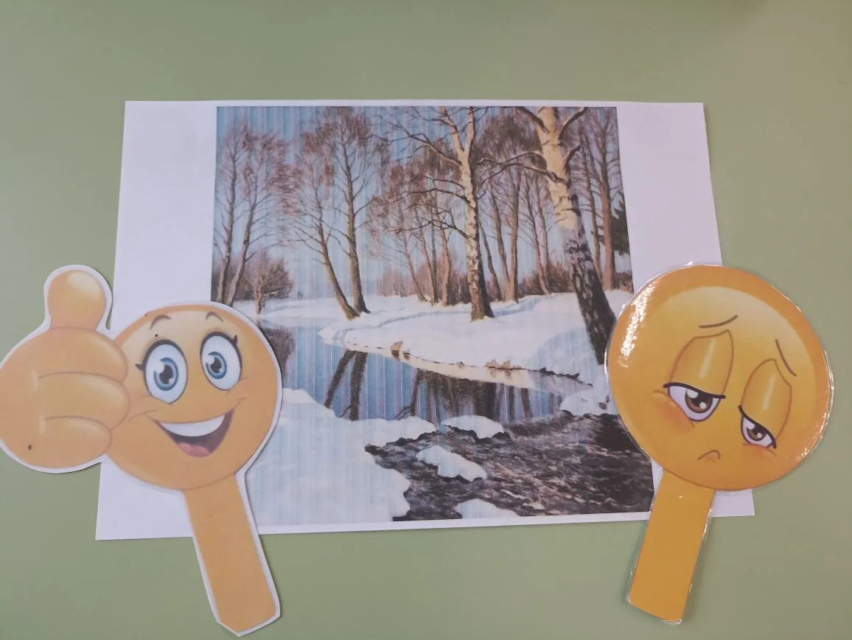
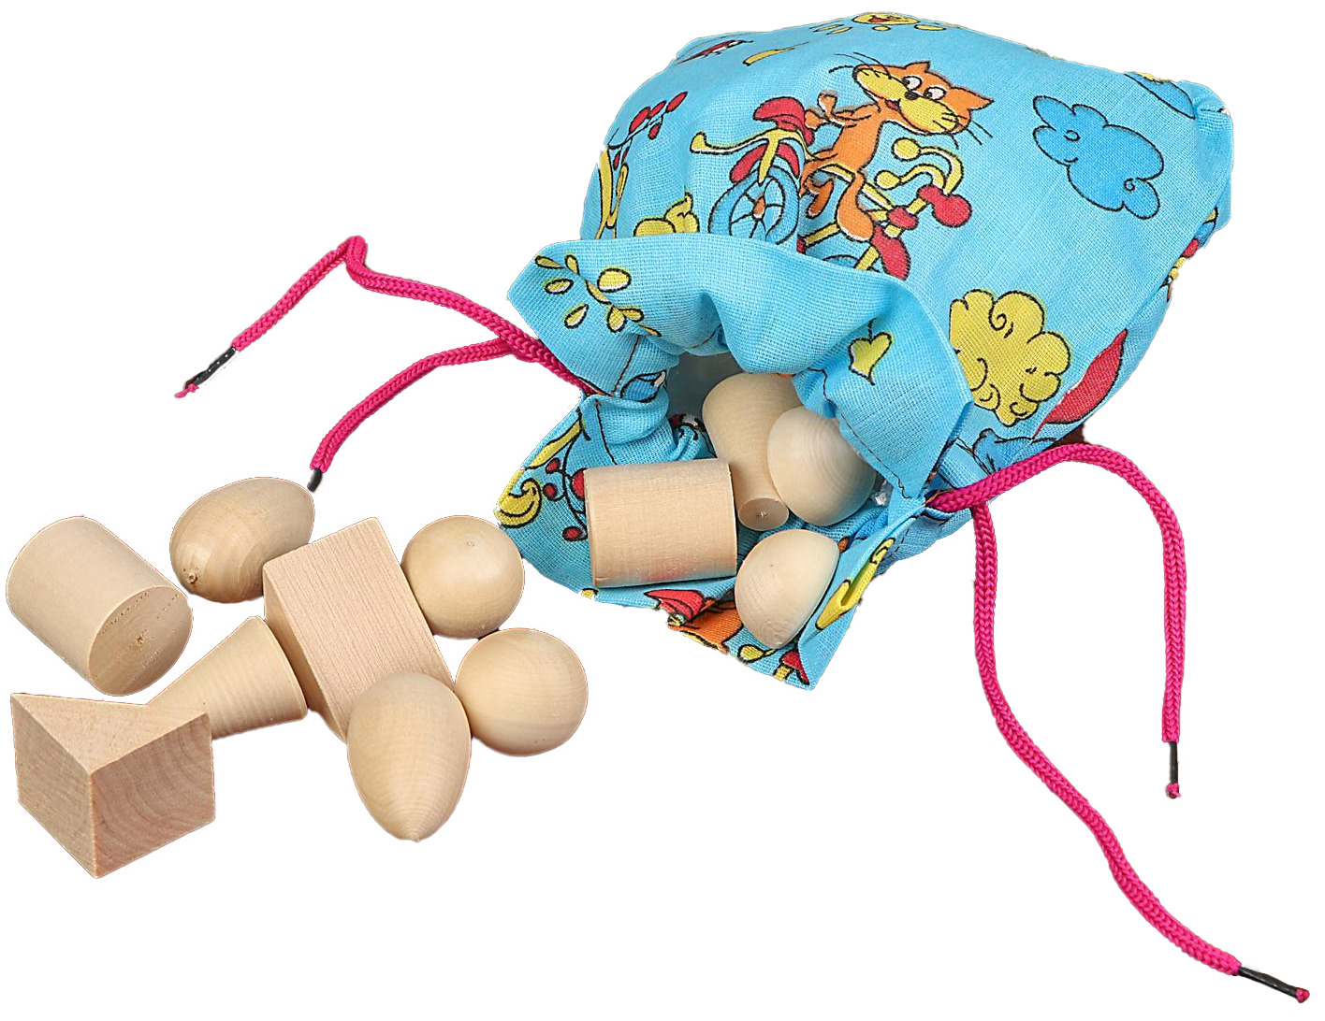
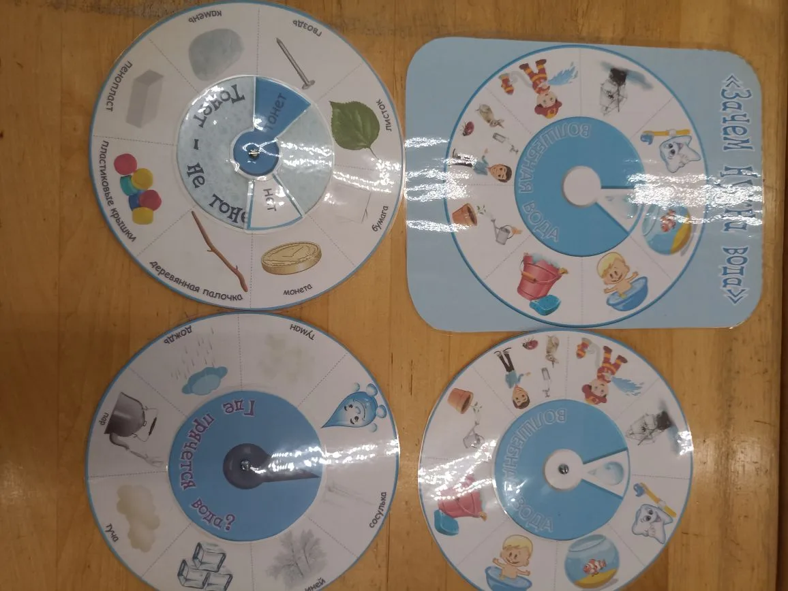
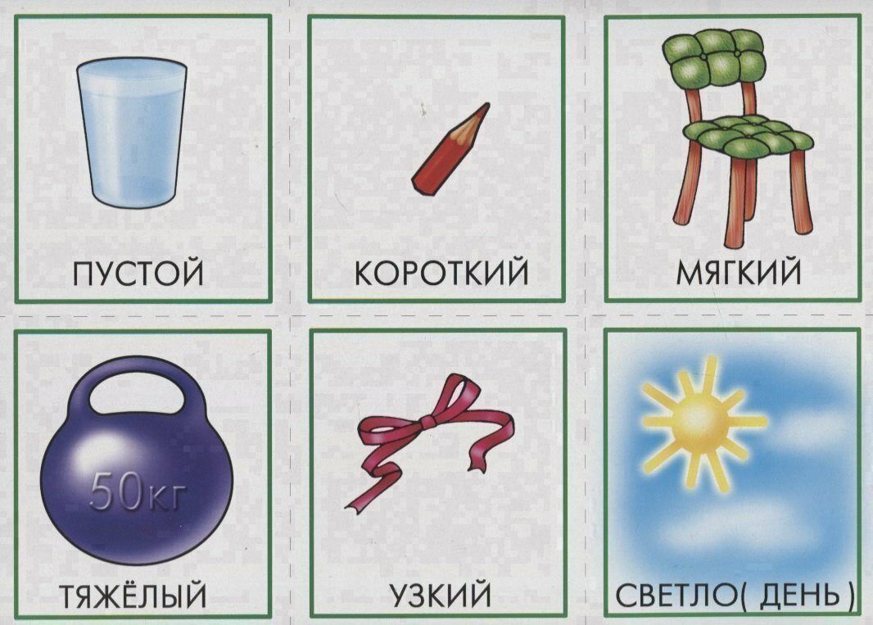
ВНЕДРЕНИЕ ТРИЗ-ТЕХНОЛОГИЙ В ДЕТСКИЙ САД
Игры и упражнения по ТРИЗ-технологиям
«Что будет если…?»
«Хорошо – плохо»
«Волшебный мешочек»
«Поиск противоположностей»
«Круги Луллия»

Slide 9
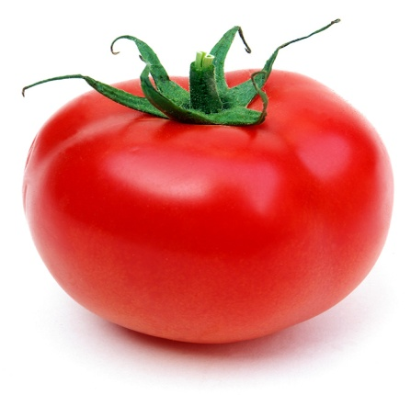
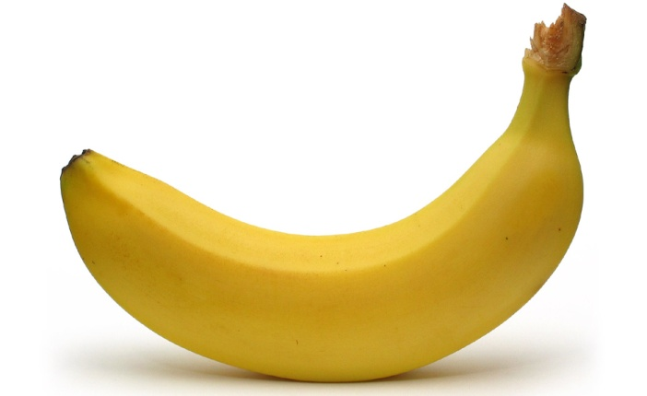
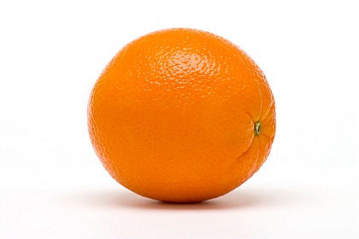
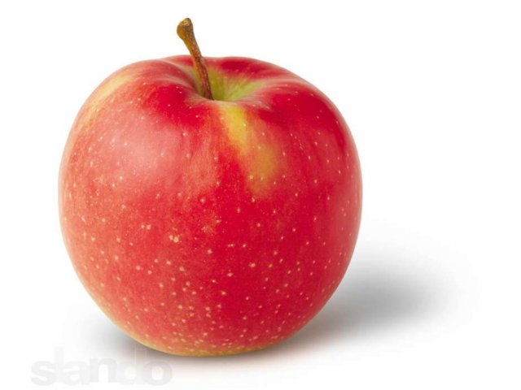
Практическая часть
«Четвёртый лишний»
Цель. Научить видеть лишним каждый предмет, в зависимости от того, по какому признаку проводится сравнение.
Лишним будет каждый предмет по очереди, чтобы никому не было обидно.
Примечание: сравнивать можно по цвету, весу, размеру, вкусу, где растет,
по количеству букв и т.д.

Slide 10
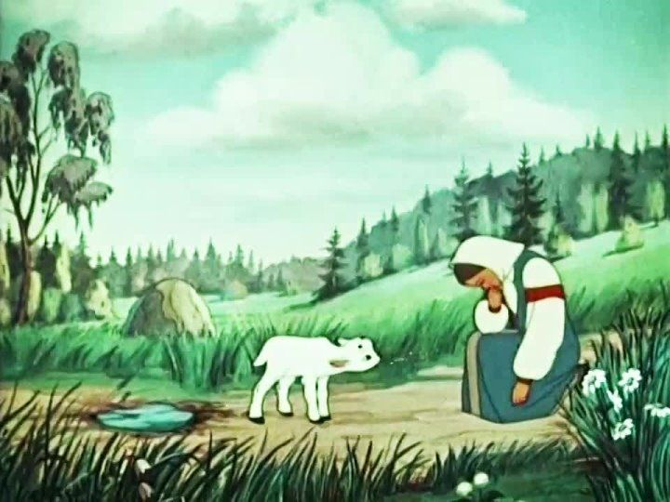
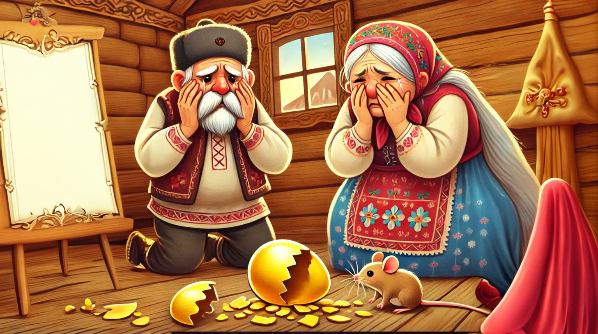
«Решение сказочных задач»
Цель. Развивать творческое воображение, мышление, умение находить выход из сложившейся ситуации.
Сказка «Сестрица Алёнушка и братец Иванушка»
Вопрос: Как сделать так, чтобы Иванушка напился,
но не стал козленочком?
Сказка «Курочка Ряба»
Вопрос: Как сделать так, чтобы яичко не разбилось, если все равно мышка побежит и хвостиком махнет?

Slide 11
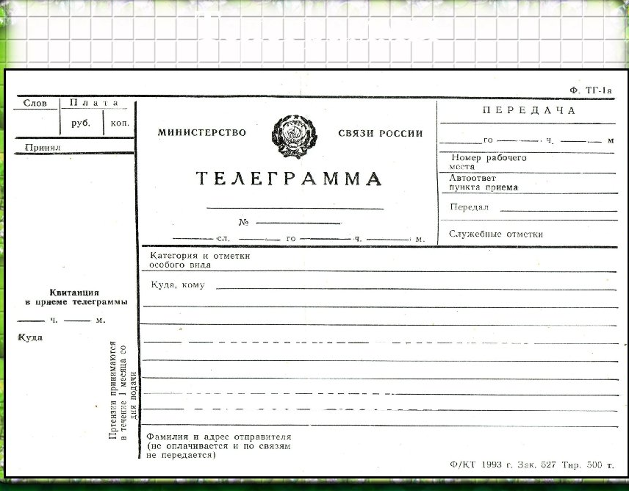
«Телеграмма»
Цель. Развивать творческое воображение при составлении текста с использованием цепочки слов.
Правила. Составить текст телеграммы, каждое слово которой начинается с одной из букв названного слова и обязательно в том же порядке.
«ВНУЧКА»

Slide 12
«Кто? С кем? Где? Когда?»
Цель. Развивать умение детей по условной схеме составлять смешные истории.
Правила. Разделиться на группы. Отвечать на каждый предложенный вопрос, записывая одно слово – ответ. Завернуть верхний край листа «от себя», чтобы не было видно написанное слово, и передать лист другому. В конце зачитывается полученный рассказ.
Вопросы:
КТО?
ГДЕ?
С КЕМ?
КОГДА?
ЧТО ДЕЛАЛИ?
КТО ПРИШЕЛ?
ЧТО СКАЗАЛ?

Slide 13
Рекомендации для педагогов
Поэтапное внедрение: начинайте с простых игр,
постепенно усложняйте задания.
Создание атмосферы принятия: поощряйте любые идеи, избегайте критики.
Интеграция в разные виды деятельности: используйте ТРИЗ на занятиях по
развитию речи, математике, ИЗО, экологии.
Игровые формы: стройте занятия в формате игр, сказок, тренингов.
Индивидуальный подход: учитывайте возрастные и личностные особенности
детей.

Slide 14
«Главное, что должно дать образование и о чём часто забывают,
- это не багаж знаний,
а умение владеть этим багажом!»
Л. Несмеянов

